Slide 1
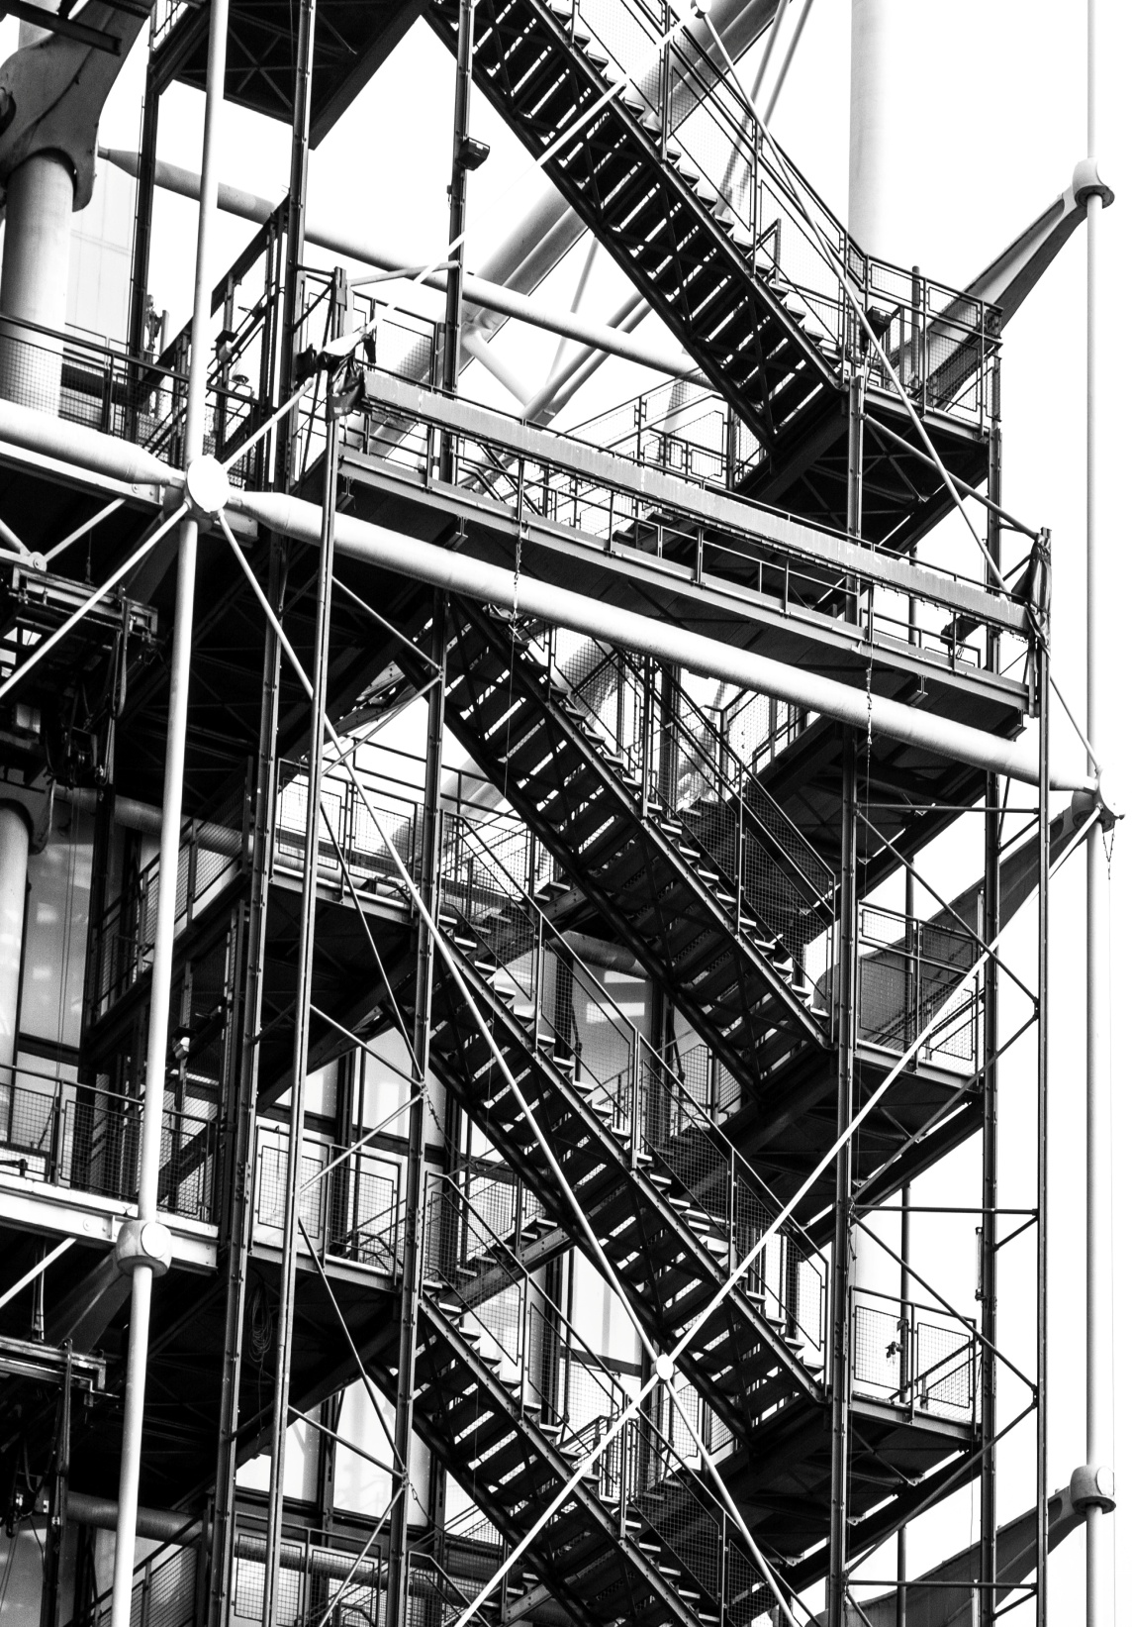

Rynek nieruchomości
Wprowadzenie
Mateusz Tomal
Katedra Ekonomiki Nieruchomości
i Procesu Inwestycyjnego

Slide 2
Tematyka – wykład
Nr | Temat wykładu | Ujęcie | Kto
1 | Wprowadzenie |  | Dr Mateusz Tomal
2 | Własność vs najem | mikro | Dr Mateusz Tomal
3 | Nieracjonalność rynku nieruchomości | mikro | Dr Mateusz Tomal
4 | Dynamika, cykle i kryzysy na rynku nieruchomości | makro | Dr Mateusz Tomal
5 | Konwergencja | makro | Dr Mateusz Tomal
6 | Oczekiwania, Bańki cenowe | makro | Dr Mateusz Tomal
7 | Dostępność mieszkaniowa | rynek mieszkaniowy | Dr Mateusz Tomal
8 | Zawodność rynku mieszkaniowego, polityka mieszkaniowa | rynek mieszkaniowy | Prof. Michał Głuszak
9 | Rynek a makrootoczenie (Model FDW) | makro | Prof. Michał Głuszak
10 | Rynek a makrootoczenie (Model FDW II) | makro | Prof. Michał Głuszak
11 | Lokalizacja a rynek (model Alonso-Mutha) | mikro | Prof. Michał Głuszak
12 | Efekty sąsiedztwa | mikro | Prof. Michał Głuszak
13 | Planowanie a rynek | mikro | Prof. Michał Głuszak
14 | Nowe technologie na rynku nieruchomości | rynek komercyjny | Prof. Michał Głuszak
15 | Egzamin |  | Dr Mateusz Tomal
Rynek nieruchomości
Wykład

Slide 3
Tematyka – ćwiczenia
Audyt nieruchomości (mikro)
Due dilligence w obrocie nieruchomościami (mikro)
Transakcje na rynku nieruchomości (mikro)
Mikroanaliza komercyjnego rynku nieruchomości (mikro)
Specyfika komercyjnego rynku nieruchomości – wskaźniki
Luka popytowo-podażowa (makro)
Cykle (makro)
Model FDW (makro)
Lokalne rynki nieruchomości

Slide 4
ZALICZENIE
Studia stacjonarne i niestacjonarne – test z wykładu (20 pytań) oraz kolokwia z ćwiczeń.
Zaliczenie: minimum 60% z sumy punktów z wykładu i ćwiczeń. Wykład i ćwiczenia wagi po 50%. Wymagane jest również zaliczenie ćwiczeń.
Rynek nieruchomości
Wykład

Slide 5
Forma własnościowa mieszkania
Mateusz Tomal
Rynek nieruchomości
Wykład

Slide 6
Forma prawna zaspokojenia potrzeb mieszkaniowych
Własność bez kredytu hipotecznego
Własność z kredytem hipotecznym
Najem na zasadach rynkowych
Najem socjalny
Rynek nieruchomości
Wykład

Slide 7
Struktura własnościowa w Polsce
Rynek nieruchomości
Wykład

Slide 8
Przyczyny dominacji własności
Masowa prywatyzacja mieszkań po 1990 roku po niskich cenach
Brak politycznego wsparcia dla inne formy prawnej niż własność
Normy społeczne
Niskie stopy procentowe zachęcające do zakupu
Regulacje ograniczające podaż mieszkań na wynajem (np. nadmierna ochrona najemców z punktu widzenia wynajmujących, brak jasnych regulacji w zakresie maksymalnych zmian czynszu)
Rynek nieruchomości
Wykład

Slide 9
Własność: Pozytywy i negatywy
POZYTYWY:
Poczucie bezpieczeństwa
Poczucie wolności
Zwiększenie bogactwa
Czerpanie zysków kapitałowych
NEGATYWY:
Narastanie problemu dostępności mieszkaniowej
Uwięzienie części populacji w mieszkaniach o niskim standardzie
System mieszkaniowy bardziej narażony na szoki ekonomiczne oddziałujące na ceny mieszkań
Rynek nieruchomości
Wykład

Slide 10
WŁASNOŚĆ vs NAJEM
Gospodarstwa domowe stają przed wyborem własności albo najmu jako formy zaspokojenia potrzeb mieszkaniowych.
Z punktu widzenia racjonalnego ekonomicznego działania wybór ten powinien zależeć od kosztu poszczególnych form prawnych.
Gospodarstwo domowe powinno wybrać tą formę, która jest dla niego tańsza.
Kosztem najemców jest czynsz płacony wynajmującym.
Kosztem właściciela nieruchomości są zazwyczaj: koszt odsetek od kredytu, koszty podatku od nieruchomości, koszt deprecjacji nieruchomości. Właściciel czerpie jednak zyski kapitałowe z nieruchomości.
Rynek nieruchomości
Wykład

Slide 11
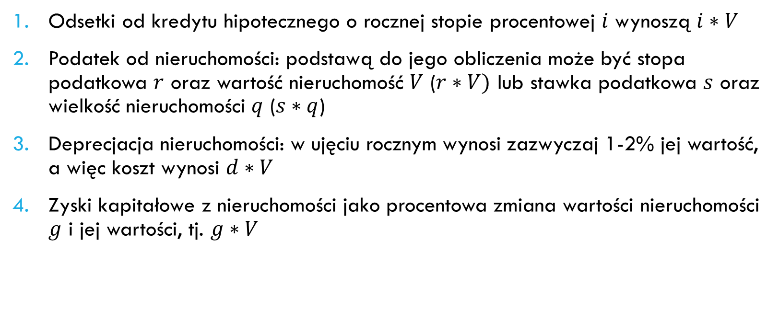
Koszt właściciela
Odsetki od kredytu hipotecznego o rocznej stopie procentowej $i$ wynoszą $i∗V$
Podatek od nieruchomości: podstawą do jego obliczenia może być stopa podatkowa $r$ oraz wartość nieruchomość $V$ ($r∗V)$ lub stawka podatkowa $s$ oraz wielkość nieruchomości $q$ ($s∗q$)
Deprecjacja nieruchomości: w ujęciu rocznym wynosi zazwyczaj 1-2% jej wartość, a więc koszt wynosi $d∗V$
Zyski kapitałowe z nieruchomości jako procentowa zmiana wartości nieruchomości $g$ i jej wartości, tj. $g∗V$
Rynek nieruchomości
Wykład

Slide 12
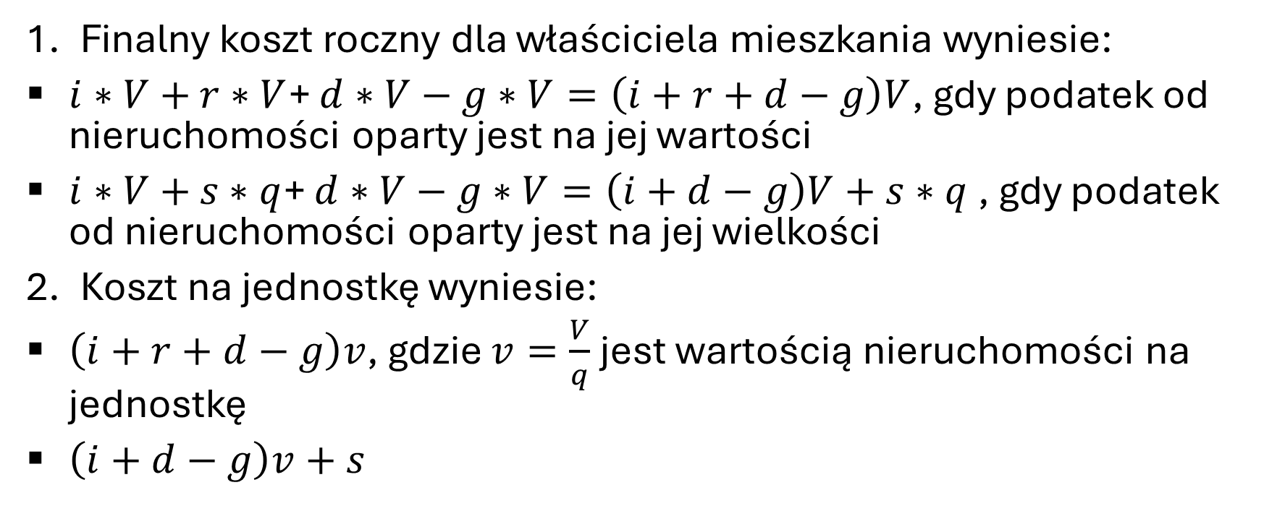
Koszt właściciela
Finalny koszt roczny dla właściciela mieszkania wyniesie:
$i∗V+$ $r∗V$+ $d∗V−$ $g∗V=\left(i+r+d−g\right)V$, gdy podatek od nieruchomości oparty jest na jej wartości
$i∗V+$ $s∗q$+ $d∗V−$ $g∗V=\left(i+d−g\right)V+s∗q$ , gdy podatek od nieruchomości oparty jest na jej wielkości
Koszt na jednostkę wyniesie:
$\left(i+r+d−g\right)v$, gdzie $v=\frac{V}{q}$ jest wartością nieruchomości na jednostkę
$\left(i+d−g\right)v+s$
Rynek nieruchomości
Wykład

Slide 13
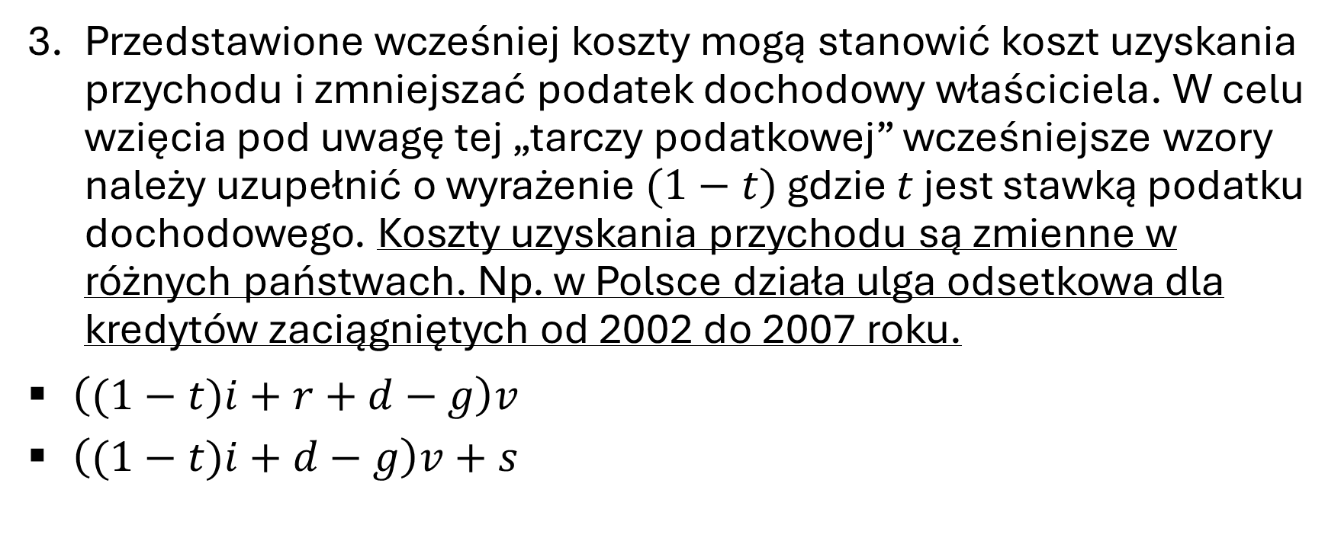
KOSZT WŁAŚCIELA
Przedstawione wcześniej koszty mogą stanowić koszt uzyskania przychodu i zmniejszać podatek dochodowy właściciela. W celu wzięcia pod uwagę tej „tarczy podatkowej” wcześniejsze wzory należy uzupełnić o wyrażenie $(1−t)$ gdzie $t$ jest stawką podatku dochodowego. Koszty uzyskania przychodu są zmienne w różnych państwach. Np. w Polsce działa ulga odsetkowa dla kredytów zaciągniętych od 2002 do 2007 roku.
$\left((1−t)i+r+d−g\right)v$
$\left((1−t)i+d−g\right)v+s$
Rynek nieruchomości
Wykład

Slide 14
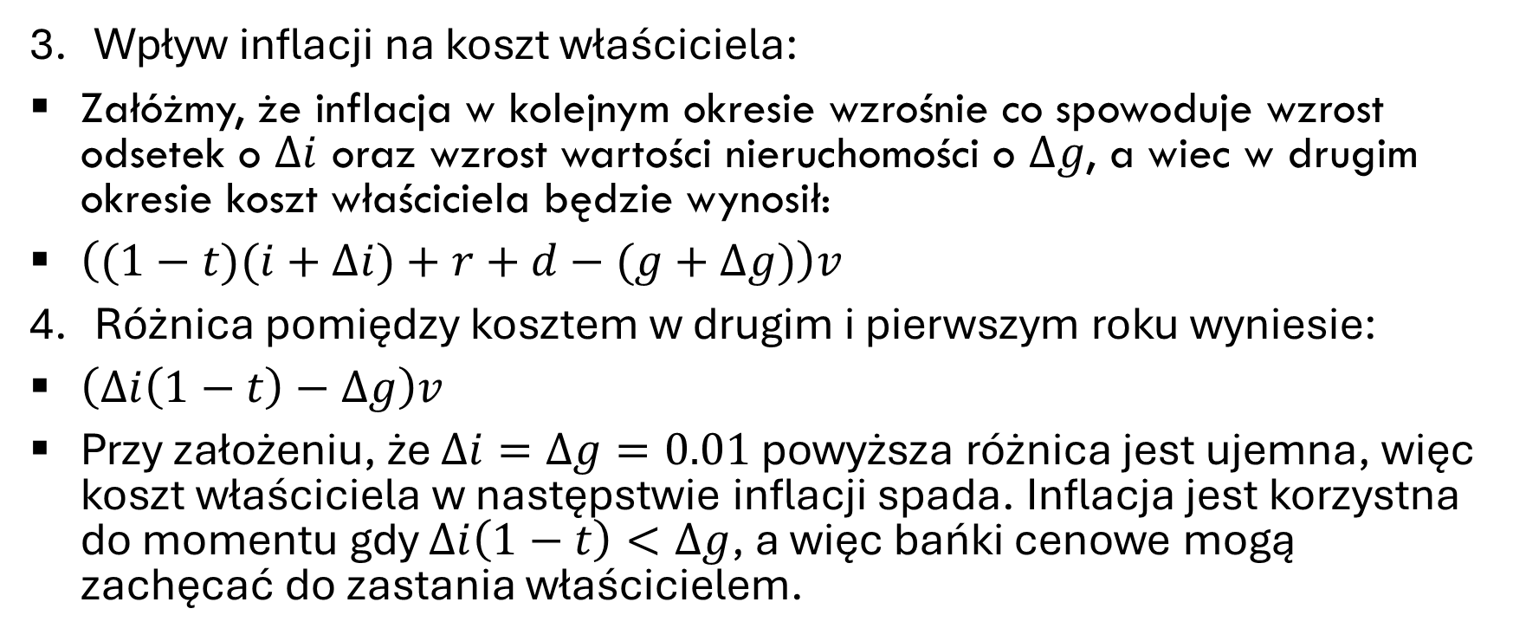
KOSZT WŁAŚCIELA
Wpływ inflacji na koszt właściciela:
Załóżmy, że inflacja w kolejnym okresie wzrośnie co spowoduje wzrost odsetek o $∆i$ oraz wzrost wartości nieruchomości o $∆g$, a wiec w drugim okresie koszt właściciela będzie wynosił:
$\left((1−t)(i+∆i)+r+d−(g+∆g)\right)v$
Różnica pomiędzy kosztem w drugim i pierwszym roku wyniesie:
$\left(∆i\left(1−t\right)−∆g\right)v$
Przy założeniu, że $∆i=∆g=0.01$ powyższa różnica jest ujemna, więc koszt właściciela w następstwie inflacji spada. Inflacja jest korzystna do momentu gdy $∆i\left(1−t\right)<∆g$, a więc bańki cenowe mogą zachęcać do zastania właścicielem.
Rynek nieruchomości
Wykład

Slide 15
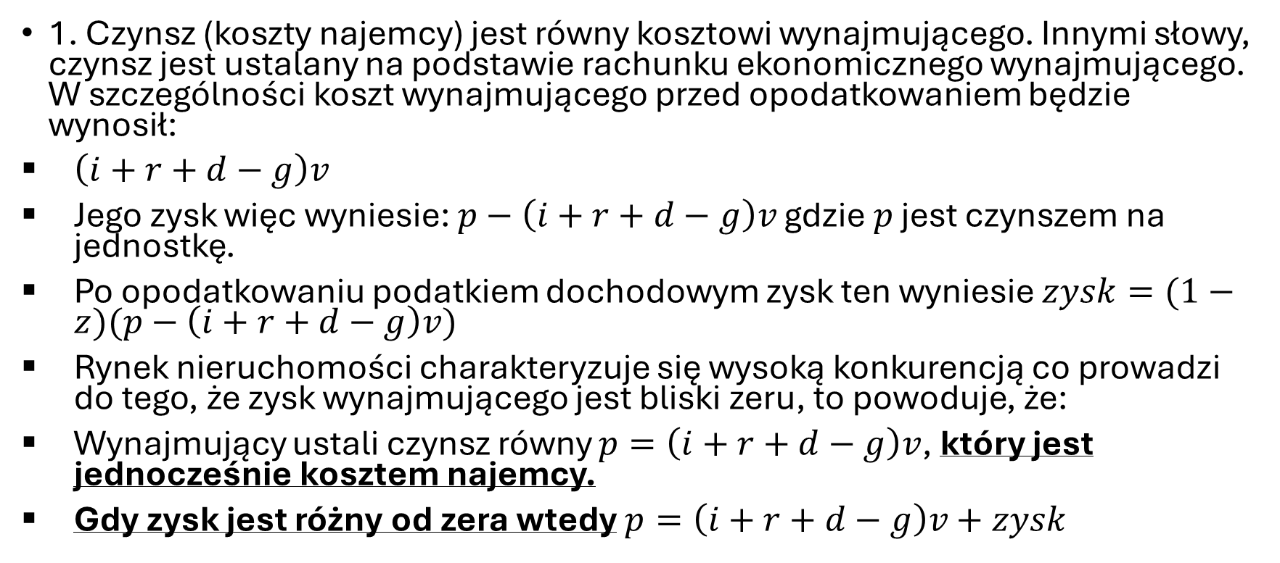
KOSZT NAJEMCY
1. Czynsz (koszty najemcy) jest równy kosztowi wynajmującego. Innymi słowy, czynsz jest ustalany na podstawie rachunku ekonomicznego wynajmującego. W szczególności koszt wynajmującego przed opodatkowaniem będzie wynosił:
$\left(i+r+d−g\right)v$
Jego zysk więc wyniesie: $p−\left(i+r+d−g\right)v$ gdzie $p$ jest czynszem na jednostkę.
Po opodatkowaniu podatkiem dochodowym zysk ten wyniesie $zysk=(1−z)(p−\left(i+r+d−g\right)v)$
Rynek nieruchomości charakteryzuje się wysoką konkurencją co prowadzi do tego, że zysk wynajmującego jest bliski zeru, to powoduje, że:
Wynajmujący ustali czynsz równy $p=\left(i+r+d−g\right)v$, który jest jednocześnie kosztem najemcy.
Gdy zysk jest różny od zera wtedy $p=\left(i+r+d−g\right)v+zysk$
Rynek nieruchomości
Wykład

Slide 16
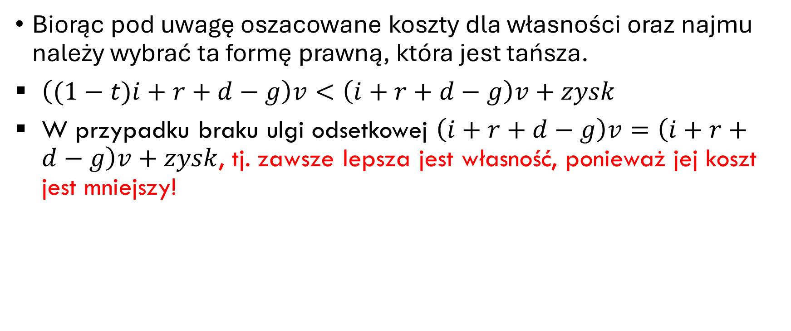
WŁAŚNOŚĆ CZY NAJEM?
Biorąc pod uwagę oszacowane koszty dla własności oraz najmu należy wybrać ta formę prawną, która jest tańsza.
$\left((1−t)i+r+d−g\right)v<\left(i+r+d−g\right)v+zysk$
W przypadku braku ulgi odsetkowej $\left(i+r+d−g\right)v=\left(i+r+d−g\right)v+zysk$, tj. zawsze lepsza jest własność, ponieważ jej koszt jest mniejszy!
Rynek nieruchomości
Wykład

Slide 17
WŁAŚNOŚĆ CZY NAJEM?
1. Wybór własności lub najmu może jednak zależeć od innych czynników wychodzących poza ekonomię głównego nurtu, a mieszczących się w zakresie psychologii, socjologii czy ekonomii behawioralnej.
Rynek nieruchomości
Wykład

Slide 18
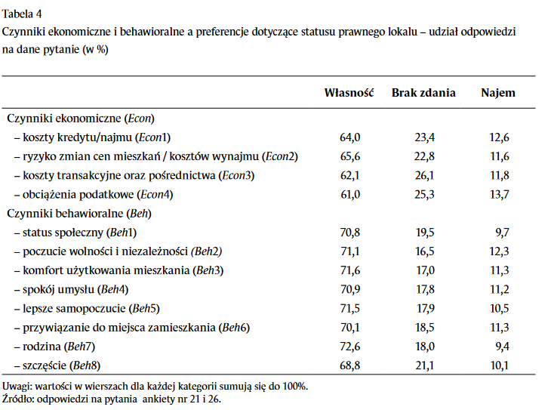
WŁAŚNOŚĆ CZY NAJEM? Wyniki badań
Źródło: Rubaszek, M., & Czerniak, A. (2017). Preferencje Polaków dotyczące struktury własnościowej mieszkań: opis wyników ankiety. Bank i kredyt, 48(2), 197-234.
Rynek nieruchomości
Wykład

Slide 19
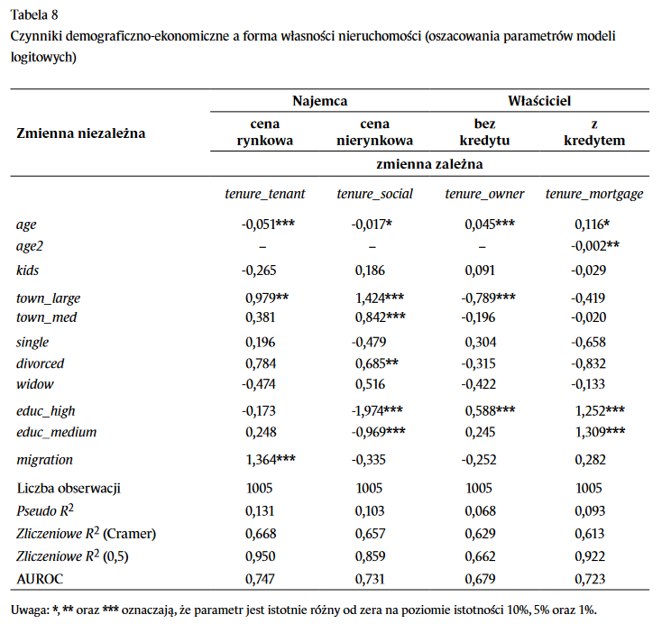
WŁAŚNOŚĆ CZY NAJEM? Wyniki badań
Źródło: Rubaszek, M., & Czerniak, A. (2017). Preferencje Polaków dotyczące struktury własnościowej mieszkań: opis wyników ankiety. Bank i kredyt, 48(2), 197-234.

Slide 20
Nieracjonalność uczestników rynku nieruchomości
Mateusz Tomal
Rynek nieruchomości
Wykład

Slide 21
Ekonomia behawioralna
Standardowa ekonomia neoklasyczna zakłada, że ludzie są racjonalni.
Ekonomia behawioralna z kolei ludzką nieracjonalność przyjmuje jako regułę. Ta nieracjonalność przejawia się w popełnianiu przez ludzi tzw. błędów behawioralnych podczas procesu podejmowania decyzji.
Błędy te mogą wynikać z:
szybko formułowanych opinii na podstawie dostępnych informacji (heurystyki)
opieraniu się na „praktycznych przekonaniach”
wpływu emocji oraz doświadczeń psychologicznych
Rynek nieruchomości
Wykład

Slide 22
ZJAWISKA EKONOMII BEHARIOWALNEJ NA RYNKU NIERUCHOMOŚCI
Awersja do strat
Efekt posiadania
Heurystyka zakotwiczenia
Heurystyka dostępności
Rynek nieruchomości
Wykład

Slide 23
AWERSJA DO STRAT
Definicja. Straty są przez ludzi odczuwana mocniej niż analogiczne zyski. W związku z tym ludzie kompensują sobie straty.
Efekt na rynek nieruchomości. Na rynku nieruchomości prowadzi to do nadmiernego zwiększenia przez kupujących ceny za nieruchomość, co powoduje zmniejszenie liczby transakcji na rynku.
v(100)
Domena zysku
–100
100
Punkt odniesienia
Domena strat
v(-100)
Rynek nieruchomości
Wykład

Slide 24
EFEKT POSIADANIA
Definicja. Efekt posiadania jest następstwem występowania zjawiska awersji do strat. Polega on na nadmiernym wartościowaniu rzeczy, które posiadamy, w stosunku do tych, które nie posiadamy.
Efekt na rynek nieruchomości. Efekt posiadania zazwyczaj powoduje, ceny sprzedawców (WTA) nieruchomości są wyższe od cen rynkowych oraz cen skłonnych do zapłaty przez kupujących (WTP). W wyniku tego na rynku tworzą się tarcia, podaż i popyt są niedopasowane, co powoduje zmniejszenie liczby transakcji.
Przyczyny. Awersja do strat ale również czynniki natury psychologicznej takie jak przywiązanie do nieruchomości. Czynniki neoklasyczne: efekt dochodowy oraz dostępność substytutów.
Wielkość. Efekt posiadania, tj. różnica pomiędzy oczekiwaniami kupujących oraz sprzedawców na rynku nieruchomości wynosi około 5-10% ceny rynkowej nieruchomości.
Rynek nieruchomości
Wykład

Slide 25
Heurystyka zakotwiczenia
v(x)
Definicja. Oparcie swojego wnioskowania na jakiejś informacji.
Efekt na rynku nieruchomości. Na rynku nieruchomości heurystyka ta zazwyczaj polega na ustalania cen przez sprzedających na podstawie wcześniej ceny zakupu, ceny sąsiedniej nieruchomości itp. zamiast na podstawie jej wartości rynkowej. Heurystyka wpływa też na zjawisko awersji do strat oraz efektu posiadania. Np. co się stanie gdy punktem odniesienia jest poprzednia cena zakupu nieruchomości a rynek jest od tego momentu w fazie spadkowej? Czy wystąpi efekt posiadania?
WTA=?
WTP=?
Domena zysku
Aktualna cena rynkowa:
250 000 zł
x
Domena strat
Punkt odniesienia: 300 000 zł
Rynek nieruchomości
Wykład

Slide 26
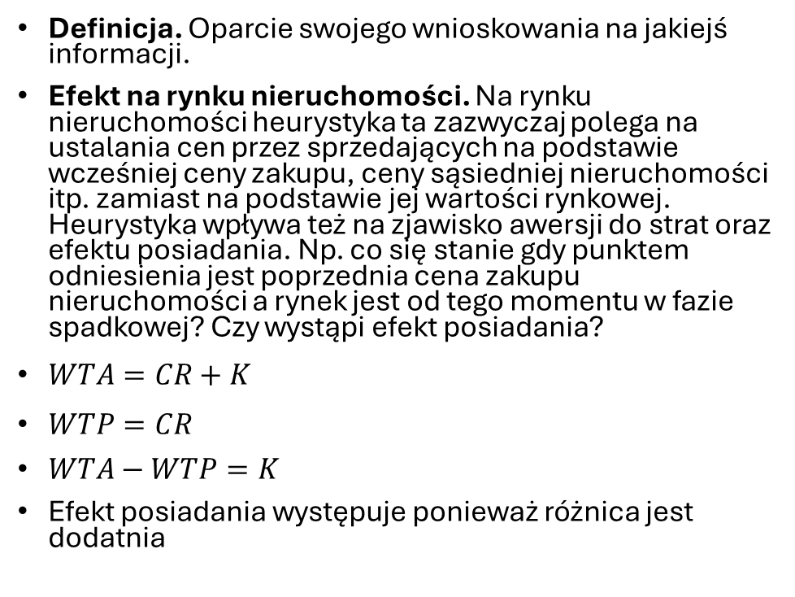
Heurystyka zakotwiczenia
v(x)
Definicja. Oparcie swojego wnioskowania na jakiejś informacji.
Efekt na rynku nieruchomości. Na rynku nieruchomości heurystyka ta zazwyczaj polega na ustalania cen przez sprzedających na podstawie wcześniej ceny zakupu, ceny sąsiedniej nieruchomości itp. zamiast na podstawie jej wartości rynkowej. Heurystyka wpływa też na zjawisko awersji do strat oraz efektu posiadania. Np. co się stanie gdy punktem odniesienia jest poprzednia cena zakupu nieruchomości a rynek jest od tego momentu w fazie spadkowej? Czy wystąpi efekt posiadania?
$WTA=CR+K$
$WTP=CR$
$WTA−WTP=K$
Efekt posiadania występuje ponieważ różnica jest dodatnia
Domena zysku
Aktualna cena rynkowa:
250 000 zł
x
Punkt odniesienia: 300 000 zł
Domena strat
Rynek nieruchomości
Wykład

Slide 27
PROBLEM
Czy efekt posiadania wystąpi podczas wzrostu cen na rynku nieruchomości gdy punktem odniesienia dla sprzedającego jest początkowa cena zakupu nieruchomości?
Rynek nieruchomości
Wykład

Slide 28
HEURYSTYKA DOSTĘPNOŚCI
Definicja. Uproszczone wnioskowanie na podstawie informacji, które można łatwo sobie przypomnieć.
Efekt na rynku nieruchomości. Nabywcy nieruchomości spoza miejscowości w porównaniu z nabywcami z miejscowości gdzie nieruchomości są zlokalizowane mają tendencję do płacenia więcej za podobne nieruchomości. Wynika to z faktu, że nabywcy spoza miejscowości często oglądają nieruchomość do zakupu tylko raz i w tym czasie jest ona w stanie i standardzie, który zmaksymalizuje jej sprzedaż. W przeciwieństwie do tego, nabywcy z miejscowości mogą poświęcić więcej czasu na przemyślenie decyzji o zakupie, co prowadzi do bardziej racjonalnych wyborów.
Rynek nieruchomości
Wykład

Slide 29
Błędy behawioralne na polskim rynku nieruchomości
1. Efekt pewności
Definicja. Ludzie wybierają częściej wyborów pewnych aniżeli tych które są jedynie prawdopodobne.
Brzezicka i in. (2013) przeprowadzili eksperyment laboratoryjny na grupie studentów i pracowników uczelni wyższych w Olsztynie, aby zweryfikować efekt pewności. Uczestnicy eksperymentu zostali poproszeni o wyobrażenie sobie, że dokonują wyboru pomiędzy a) zakupem nieruchomości mieszkalnej o określonej cenie za metr kwadratowy i b) zakupem nieruchomości mieszkalnej o prawdopodobieństwie przypisanym do określonych cen. Aż 82% respondentów wybrało ofertę pewną, przy czym odsetek ten był niższy w przypadku kobiet (75%).
Rynek nieruchomości
Wykład

Slide 30
Błędy behawioralne na polskim rynku nieruchomości
2. Heurystyka zakotwiczenia
Wyniki badania przeprowadzonego na grupie studentów uczelni wyższych w Olsztynie i Kielcach wykazały, że uczestnicy eksperymentu zakotwiczali swoje samooceny nieruchomości raczej w podawanych im cenach niż w cenach rzeczywistych. Kokot (2023) również przetestował istnienie heurystyki zakotwiczenia na polskim rynku mieszkaniowym. Wyniki wskazują, że znaczną część zmienności cen na rynku można przypisać elementom behawioralnym. W szczególności uczestnicy rynku są zakotwiczeni w cenach powszechnie uważanych za typowe, ale niekoniecznie uzasadnione fundamentami rynkowymi.
Rynek nieruchomości
Wykład

Slide 31
Błędy behawioralne na polskim rynku nieruchomości
3. Awersja do strat
Brzezicka i Tomal (2023) zidentyfikowali zjawisko awersji do strat na polskim rynku mieszkaniowym, które leży u podstaw efektu posiadania. W szczególności badacze przeprowadzili eksperyment online na grupie 203 respondentów w wieku 25-40 lat w Warszawie z wyższym wykształceniem. Wyniki wskazały, że dla dóbr mieszkaniowych średni współczynnik awersji do strat wynosił 1,36, podczas gdy dla dóbr pieniężnych tylko 1,16.
Rynek nieruchomości
Wykład

Slide 32
Błędy behawioralne na polskim rynku nieruchomości
4. Efekt posiadania
Tomal (2022b; 2023a), analizując dokładność samodzielnych wycen mieszkań na warszawskim rynku mieszkaniowym, stwierdził, że frakcja ankietowanych przeszacowujących swoje nieruchomości wahała się od 18% do 42% w zależności od wielkości przyjętego marginesu błędu. Wyniki te mogą wskazywać, że przynajmniej częściowo w polskiej populacji efekt posiadania może odgrywać istotną rolę w procesie podejmowania decyzji na rynku mieszkaniowym.
Rynek nieruchomości
Wykład

Slide 33
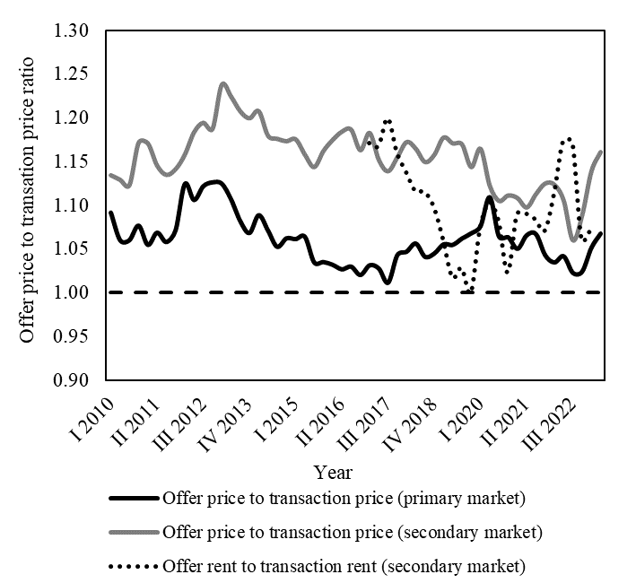
Błędy behawioralne na polskim rynku nieruchomości
4. Efekt posiadania
Rynek nieruchomości
Wykład

Slide 34
DYNAMIKA, CYKLE, KRYZYSY NA RYNKU NIERUCHOMOŚCI (Wykład 2 – niest.)
Mateusz Tomal
Rynek nieruchomości
Wykład

Slide 35
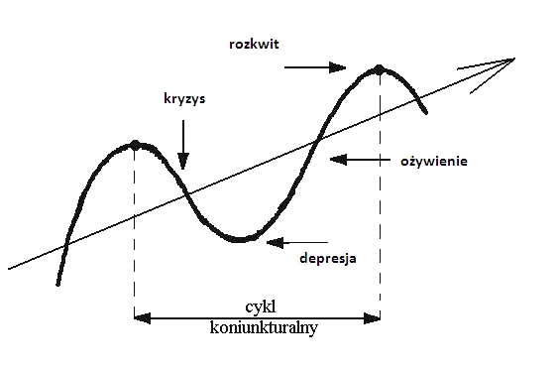
CYKL KONIUNKTURALNY
Cykl koniunkturalny można zdefiniować jako okresowe wahania aktywności gospodarczej przejawiającej się w ilościowych zmiana wskaźników ekonomicznych, np. poziom PKB, zatrudnienie, ceny itp..
Fazy cyklu obejmują:
Rozkwit
Załamanie/kryzys
Recesja/depresja
Ożywienie
Czas trwania cyklu wynosi od 1 do 10 lat.
https://www.naukowiec.org/wiedza/ekonomia/cykl-koniunkturalny_1390.html
Gołąbeska, E. (2010). Cykle koniunkturalne na rynku nieruchomości. Świat nieruchomości, 4, 24-27.
Rynek nieruchomości
Wykład

Slide 36
CYKLICZNOŚĆ RYNKU NIERUCHOMOŚCI
Ściśle związana z cyklicznością gospodarki
Cykl trwa: 3-7 lat (badania amerykańskie), 4-5 (badania brytyjskie), 9-11 (badania holenderskie)
W Polsce początek pierwszego cyklu rozpoczął się w latach 1990-1992 po transformacji ustrojowej w następstwie której powstał rynek nieruchomości (wcześniej istniała gospodarka centralnie sterowana). Faza ta charakteryzowała się ożywieniem
Faza druga to jest załamanie nastąpiło w latach 1993-1994 co było spowodowane zainteresowaniem społeczeńswa rynkiem kapitałowym oraz niesprzyjające przepisy prawne
Recesja na rynku nieruchomości nastąpiła w roku 1995 – zauważalny był drastyczny spadek popytu na nieruchomości z uwagi na osłabienie aktywności gospodarczej
Gołąbeska, E. (2010). Cykle koniunkturalne na rynku nieruchomości. Świat nieruchomości, 4, 24-27.
Rynek nieruchomości
Wykład

Slide 37
Czynniki przyczyniające się do cykliczności rynku nieruchomości
lokalność rynku
długi i skomplikowany proces budowlany, zwiększa ryzyko powstania cyklu na rynku oraz usztywnia podaż,
zmienny popyt fundamentalny, będący wynikiem migracji, wzrostu dochodów oraz czynników demograficznych, a w przypadku nieruchomości komercyjnych, nakładających się cykli biznesowych,
silne powiązanie z rynkiem gruntów dodatkowo usztywnia podaż i wzmacnia spekulację,
zaangażowanie systemu finansowego zwiększa zmienność popytu, zarówno spowodowaną czynnikami fundamentalnymi, spekulacją, jak też zmianami w samym sektorze finansowym (koszty kapitału, instrumenty, ocena ryzyka, etc.),
wysokie koszty transakcyjne i heterogeniczność mieszkania ograniczają arbitraż, a zwłaszcza krótką sprzedaż, co powoduje kumulację napięć, w tym tendencję do długookresowego utrzymywania się wysokich cen i nadwyżek na rynku.
Augustyniak, H., Łaszek, J., Olszewski, K., & Waszczuk, J. (2012). Cycles on the housing and commercial real estate market, risks and the need for appropriate and prudent valuation. National Bank of Poland, Warsaw School of Economics. Search in.

Slide 38
CYKL RYNKU NIERUCHOMOŚCI A CYKL KONIUNKTURALNY
Fizyczna część cyklu nieruchomości podąża za cyklem koniunkturalnym i przebiega w następujący sposób:
1. faza depresji charakteryzuje się brakiem nowych, rozpoczynanych projektów, a ilość wolnych nieruchomości zmniejsza się,
2. w fazie ożywienia ilość pustostanów stale się zmniejsza, a deweloperzy rozpoczynają budowę nowych inwestycji.
3. w fazie spowolnienia pojawia się nadpodaż, gdyż projekty rozpoczęte w poprzedniej fazie zaczynają być wystawiane na rynek, co wpływa na wzrost liczby ofert,
4. w fazie recesji coraz więcej nieruchomości pojawia się na rynku, co jest rezultatem kończenia projektów z poprzednich etapów cyklu koniunkturalnego. Cykl na rynku nieruchomości będzie trwał tak długo, aż duża liczba nowo wchodzących na rynek obiektów nie zrównoważy popytu na nie, co skutecznie zniechęci inwestorów do rozpoczynania nowych projektów.
Augustyniak, H., Łaszek, J., Olszewski, K., & Waszczuk, J. (2012). Cycles on the housing and commercial real estate market, risks and the need for appropriate and prudent valuation. National Bank of Poland, Warsaw School of Economics. Search in.

Slide 39
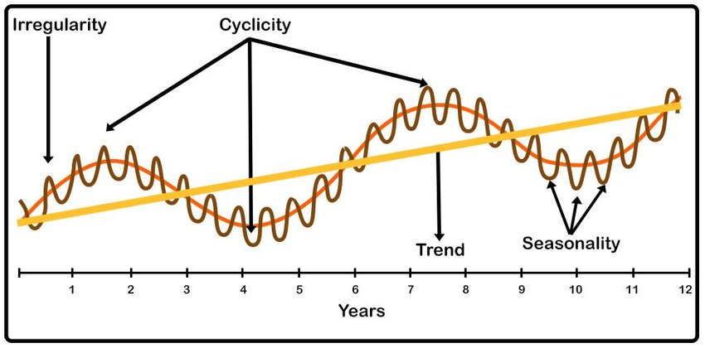
Inne komponenty czasowe
Szeregi czasowe nie podlegają wyłącznie wahaniom cyklicznym ale również:
Podążają za długookresowym trendem
Podlegają wahaniom sezonowym
Podlegają wahaniom nieregularnym
https://www.researchgate.net/publication/344658764_Time_Series_Analysis_of_Gold_Price_Using_R
Rynek nieruchomości
Wykład

Slide 40
CYKL w Polsce

Slide 41
CYKL w Polsce (model UCM)

Slide 42
KRYZYS RYNKU NIERUCHOMOŚCI 2007
Geneza kryzysu (na podstawie Kucharska-Stasiak, E. (2018). Dysfunkcje na rynku nieruchomości w warunkach kryzysu gospodarczego. Bank i Kredyt, 49(5), 493-514.):
Pęknięcie bańki na Wall Street w roku 2000 co spowodowało spadek zaufania do inwestycji giełdowych
W celu złagodzenia odpływu kapitału z Wall Street w USA zmniejszono stopy procentowe (aby pobudzić gospodarkę) do rekordowo niskiego poziomu 1% (z 6.5%)
Zmniejszenie stopy procentowej zmniejszyło koszty kredytów, co spowodowało wzrost atrakcyjności inwestowania na rynku mieszkaniowym
W USA istniała silna presja na kredytodawców do udzielania społecznością lokalnym kredytów na preferencyjnych warunków
Rynek nieruchomości
Wykład

Slide 43
KRYZYS RYNKU NIERUCHOMOŚCI 2007
Geneza kryzysu (na podstawie Kucharska-Stasiak, E. (2018). Dysfunkcje na rynku nieruchomości w warunkach kryzysu gospodarczego. Bank i Kredyt, 49(5), 493-514.):
Wzrost popytu na nieruchomości spowodował zwiększenie ich cen jak również spekulacji, która stała się strategią inwestorów
Relatywnie dobra sytuacja w gospodarce zwiększała pokusę udzielania kredytów osobom nieposiadających zdolności kredytowej (subprime). Bańki twierdził, że zabezpieczeniem takiego kredytu będzie oczekiwany wzrost wartości w przyszłości – wszyscy myśleli, że ceny będą rosły bez końca.
Równocześnie rosła inflacja w gospodarce. W tym celu w USA zwiększono stopę procentową nagle z 1% do 5.25% co spowodowało zwiększenie kosztów kredytu, spadkiem popytu na kredyt i finalnie na nieruchomości

Slide 44
KRYZYS RYNKU NIERUCHOMOŚCI 2007
Geneza kryzysu (na podstawie Kucharska-Stasiak, E. (2018). Dysfunkcje na rynku nieruchomości w warunkach kryzysu gospodarczego. Bank i Kredyt, 49(5), 493-514.):
Ceny nieruchomości zaczęły więc spadać. Dodatkowym czynnikiem spadku była także zwiększona podaż (wcześniej w obliczu trwałego wzrostu cen deweloperzy zaczęli masowo budować nowe mieszkania).
Ludzie zaczęli masowo wyprzedawać zadłużone nieruchomości, ponieważ nie było ich stać na spłatę kredytu, co dalej obniżało ceny na nieruchomości. W 2007 roku 1% wszystkich nieruchomości w USA była w różnych stadiach procedury przejęcie przez banki.
Kryzys na rynku nieruchomości spowodował spadek wartości obligacji zabezpieczonych na hipotek, co doprowadziło do upadków banków.
Rynek nieruchomości
Wykład

Slide 45
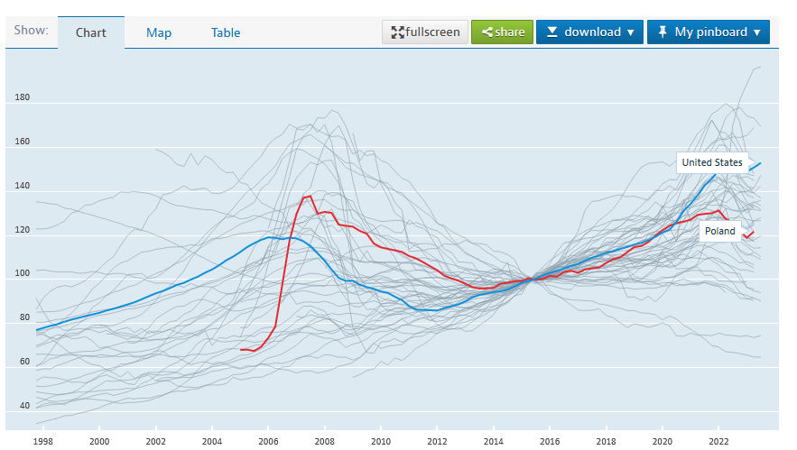
KRYZYS RYNKU NIERUCHOMOŚCI 2007
Rynek nieruchomości
Wykład

Slide 46
KONWEGENCJA CEN NA RYNKU NIERUCHOMOŚCI
Mateusz Tomal
Rynek nieruchomości
Wykład

Slide 47
Podstawa teoretyczna
Konwergencję cen nieruchomości można zdefiniować jako proces, w którym ceny nieruchomości w badanych lokalizacjach zmierzają do wspólnej ceny (stanu równowagi) w długim okresie.
Według kryterium przestrzennego konwergencję można badać:
pomiędzy lokalizacjami w danej miejscowości (within city)
pomiędzy różnymi miejscowościami (inter-city analysis)
Rynek nieruchomości
Wykład

Slide 48
Podstawa teoretyczna
Dla analizy konwergencji pomiędzy lokalizacjami w danej miejscowości podstawą teoretyczną jest model Alonso-Mills–Muth. Założenia tego modelu są następujące:
Miasto ze stałą populacją z centrum
Każdy pracownik podróżuje do centrum celem pracy; podróż do centrum jest kosztem
Z uwagi na koszty podróży wiele gospodarstw domowych przenosi się do centrum
Jednak nie każdy może mieszkać w centrum dlatego ceny nieruchomości oraz ich gęstość dostosowywują się w zależności od odległości do centrum (im dalej od centrum tym ceny nieruchomości są mniejsze)
Rynek nieruchomości
Wykład

Slide 49
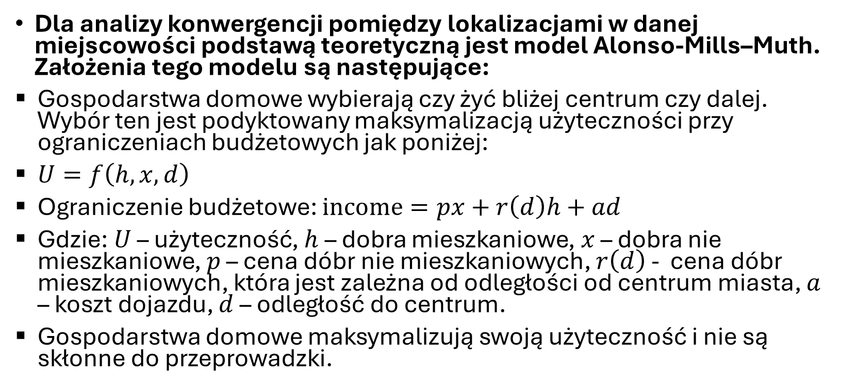
Podstawa teoretyczna
Dla analizy konwergencji pomiędzy lokalizacjami w danej miejscowości podstawą teoretyczną jest model Alonso-Mills–Muth. Założenia tego modelu są następujące:
Gospodarstwa domowe wybierają czy żyć bliżej centrum czy dalej. Wybór ten jest podyktowany maksymalizacją użyteczności przy ograniczeniach budżetowych jak poniżej:
$U=f\left(h,x,d\right)$
Ograniczenie budżetowe: $income=px+r\left(d\right)h+ad$
Gdzie: $U$ – użyteczność, $h$ – dobra mieszkaniowe, $x$ – dobra nie mieszkaniowe, $p$ – cena dóbr nie mieszkaniowych, $r\left(d\right)$ - cena dóbr mieszkaniowych, która jest zależna od odległości od centrum miasta, $a$ – koszt dojazdu, $d$ – odległość do centrum.
Gospodarstwa domowe maksymalizują swoją użyteczność i nie są skłonne do przeprowadzki.
Rynek nieruchomości
Wykład

Slide 50
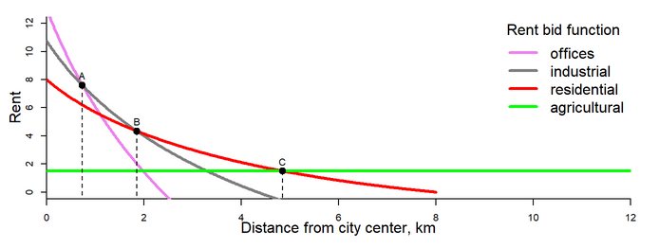
Podstawa teoretyczna
Źródło: https://kkholodilin.github.io/Test_HE/ch-Urban.html#alonso-mills-muth-model
Rynek nieruchomości
Wykład

Slide 51
Podstawa teoretyczna
Czy na podstawie modelu Alonso-Mills–Muth są podstawy do występowania konwergencji cen nieruchomości w danej miejscowości?
Rynek nieruchomości
Wykład

Slide 52
Podstawa teoretyczna
Dla analizy konwergencji pomiędzy miastami/miejscowościami podstawą teoretyczną jest model Robacka-Rosena. Założenia tego modelu są następujące:
Gospodarstwa domowe maksymalizują użyteczność biorąc pod uwagę ich dochody, ceny oraz dostępne udogodnienia i wybierają lokalizację, która to użyteczność maksymalizuje
Użyteczności gospodarstw domowych są takie samo pomiędzy różnymi miejscowościami,
W przypadku braku równowagi następują migracje, tj. gospodarstwa domowe zmieniają miejsce zamieszkanie na takie, które maksymalizuje ich użyteczność – powoduje to dostosowanie się cen w tych lokalizacjach, również cen nieruchomości.
Rynek nieruchomości
Wykład

Slide 53
Podstawa teoretyczna
Dla analizy konwergencji pomiędzy miastami/miejscowościami podstawą teoretyczną jest model Robacka-Rosena. Założenia tego modelu są następujące:
Brak równowagi może wystąpić na przykład w przypadku wzrostu dochodów – wtedy gospodarstwa domowe mają wyższą siłę nabywczą i mogą szukać lepszej nieruchomości.
Jednak wzrost dochodów prowadzi także do wzrostu cen, także nieruchomości.
Czy na podstawie modelu Robacka-Rosena są podstawy do występowania konwergencji cen nieruchomości pomiędzy miejscowościami?
Rynek nieruchomości
Wykład

Slide 54
Podstawa teoretyczna
Biorąc pod uwagę, że teoria ekonomiczna sugeruje, że następuje proces konwergencji użyteczności gospodarstwa domowych trudno oczekiwać konwergencji cen nieruchomości.
Może wystąpić jednak konwergencja „klubowa”, tj. lokalizacje (w ramach miastach) albo miejscowości (analiza pomiędzy miastami) mogą grupować się w kluby, w których ceny nieruchomości dążą w długim okresie do jednego stanu ustalonego. Taka konwergencja klubowa może wynikać z podobnych czynników fundamentalnych kształtujących ceny nieruchomości jak na przykład dochód, poziom bezrobocia itp.
Rynek nieruchomości
Wykład

Slide 55
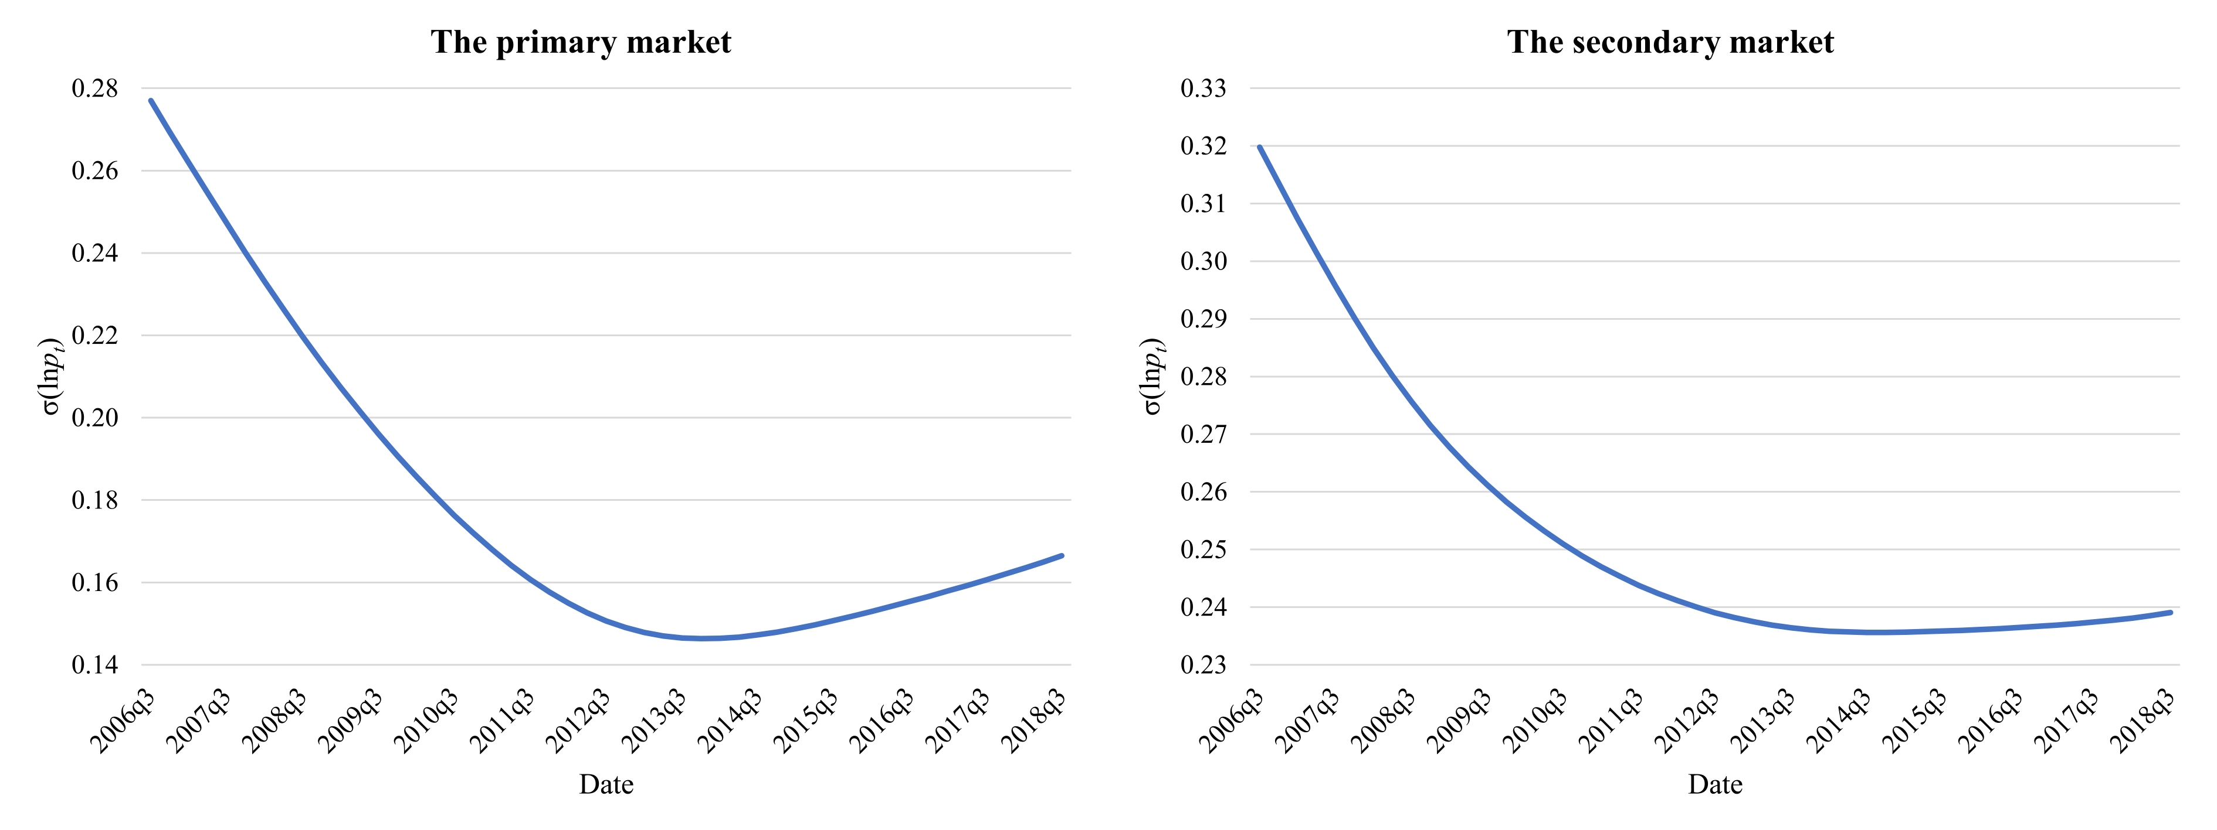
DOWODY EMPIRCZYNE – rynek sprzedaży w Polsce
Do empirycznej oceny konwergencji wykorzystujemy jedynie komponent trendu szeregu czasowego.

Slide 56
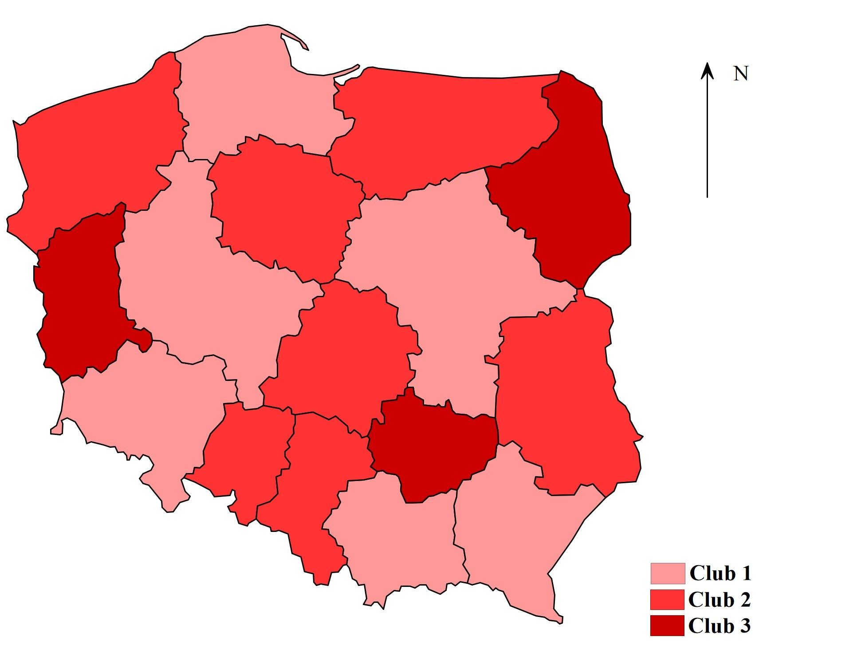
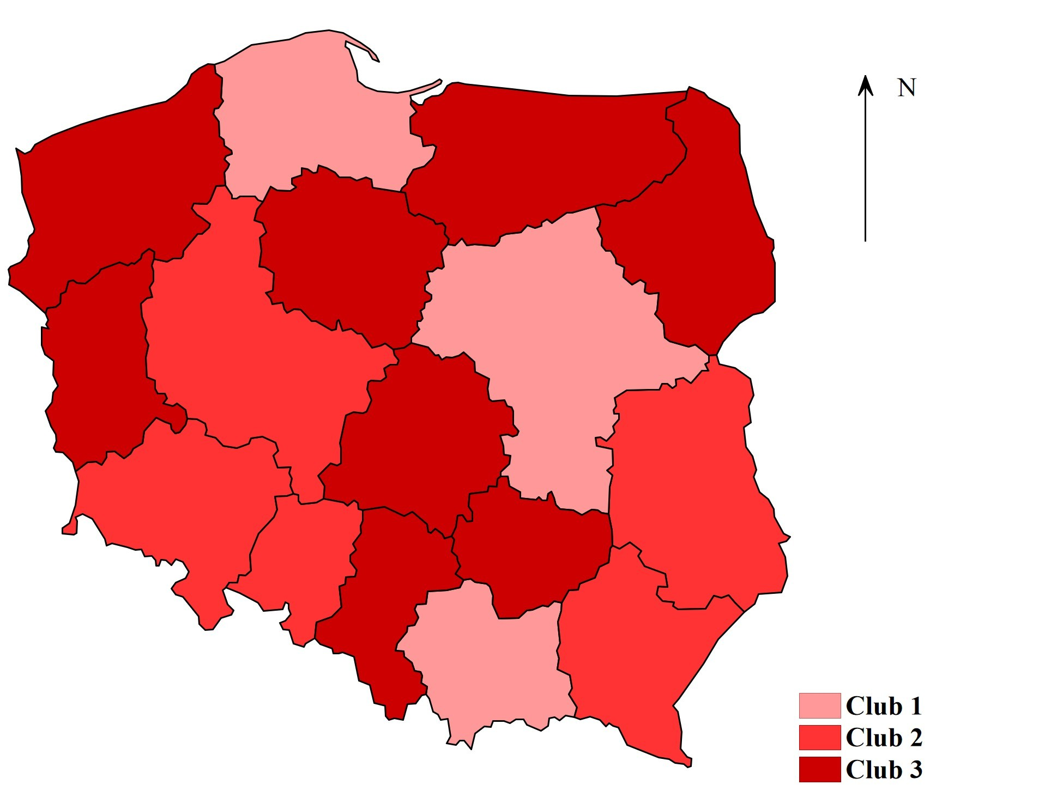
DOWODY EMPIRCZYNE – rynek sprzedaży w Polsce
Rynek pierwotny Rynek wtórny
Rynek nieruchomości
Wykład

Slide 57
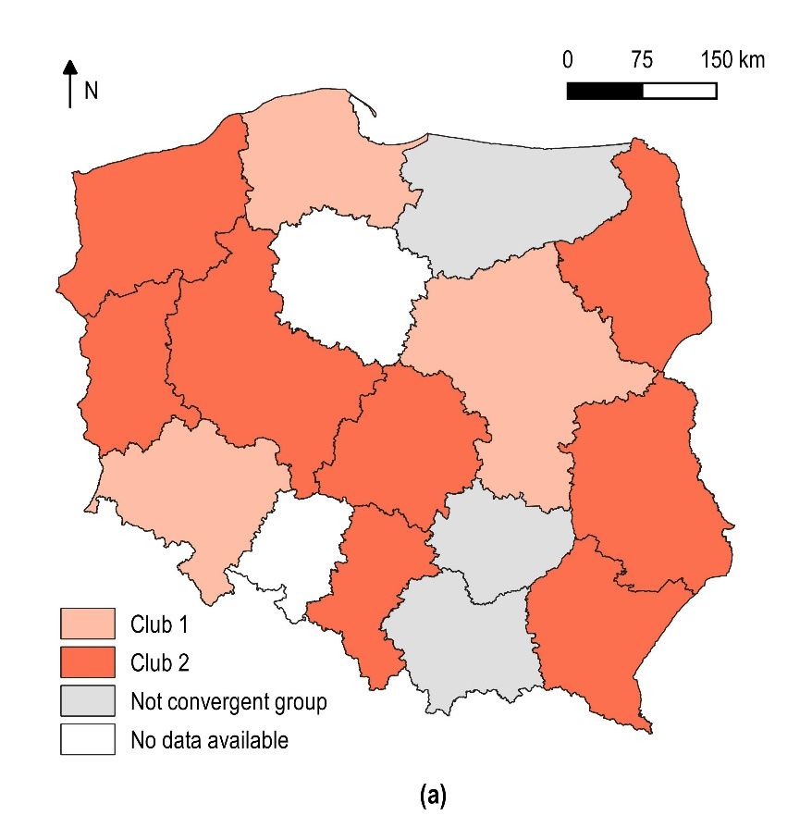
RYNEK NAJMU W POLSCE

Slide 58
Konwergencji a szoki ekonomiczne
Level convergence – wyrównywanie się cen pomiędzy miastami do pewnej stałej ceny
Growth convergence – konwergencja w zakresie stóp zmian cen
Divergence – brak konwergencji
Rynek nieruchomości
Wykład

Slide 59
BAŃKI CENOWE NA RYNKU NIERUCHOMOŚCI
(wykład 3 – niest.)
Mateusz Tomal
Rynek nieruchomości
Wykład

Slide 60
DEFINICJA
Nieruchomościową bańkę cenową można zdefiniować jako nietypowy oraz samoutrzymujący się wzrost cen nieruchomości, nieuzasadniony czynnikami fundamentalnymi kształtującymi ceny na rynku nieruchomości, a raczej błędnego przekonania inwestorów o dalszym wzroście cen.
Czynniki fundamentalne, tzn. jakie?
Dochód, populacja, stopy procentowe itd.
Czynniki niefundamentalne, tzn. jakie?
szum informacyjny, nieracjonalne oczekiwania itd.
Rynek nieruchomości
Wykład

Slide 61
MIARY BAŃKI CENOWEJ
Do miar umożliwiających wskazanie występowania bańki cenowej można zaliczyć:
Ceny nieruchomości „same w sobie”.
Wskaźniki relacyjne, w szczególności: a) relację ceny do czynszu oraz b) relację ceny do dochodu. Wskaźniki te analizują czy ceny nadmiernie nie odbiegają od czynnika fundamentalnego, którym w pierwszym wypadku jest czynsz a w drugim dochód.
Rynek nieruchomości
Wykład

Slide 62
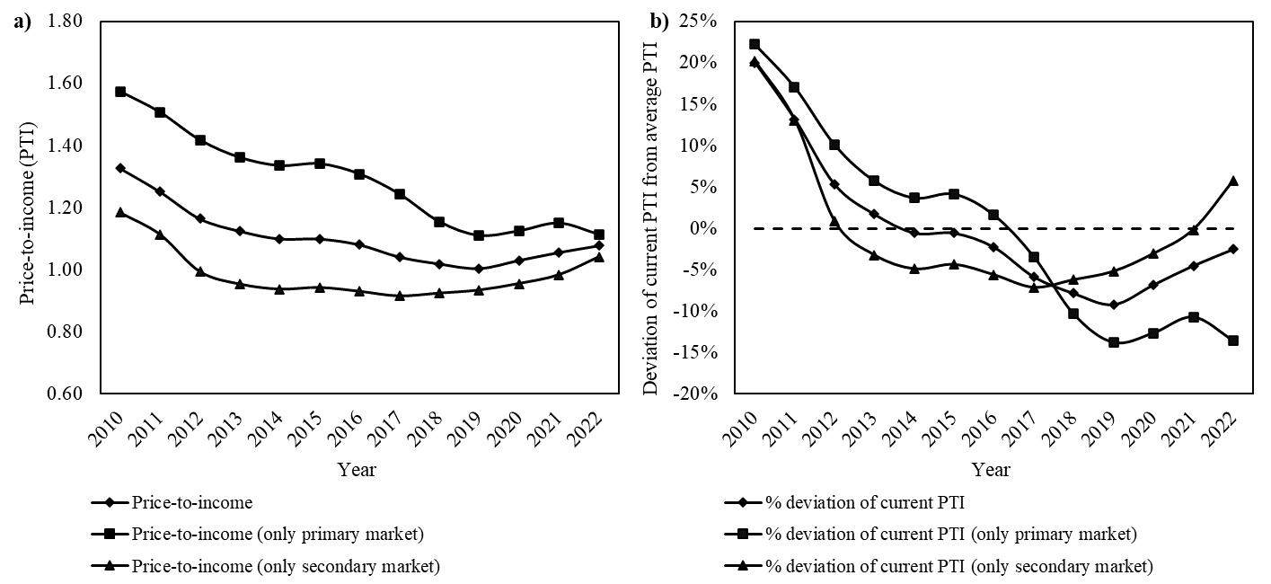
MIARY BAŃKI CENOWEJ
Wskaźnik ceny do dochodu – okresy czasowe wskazujące na występowanie bańki cenowej to takie, w których wartość relacji ceny do dochodu przekracza o ponad 20% długoterminową wartość średnią tego wskaźnika. Poniżej dane dla Polski.
Rynek nieruchomości
Wykład

Slide 63
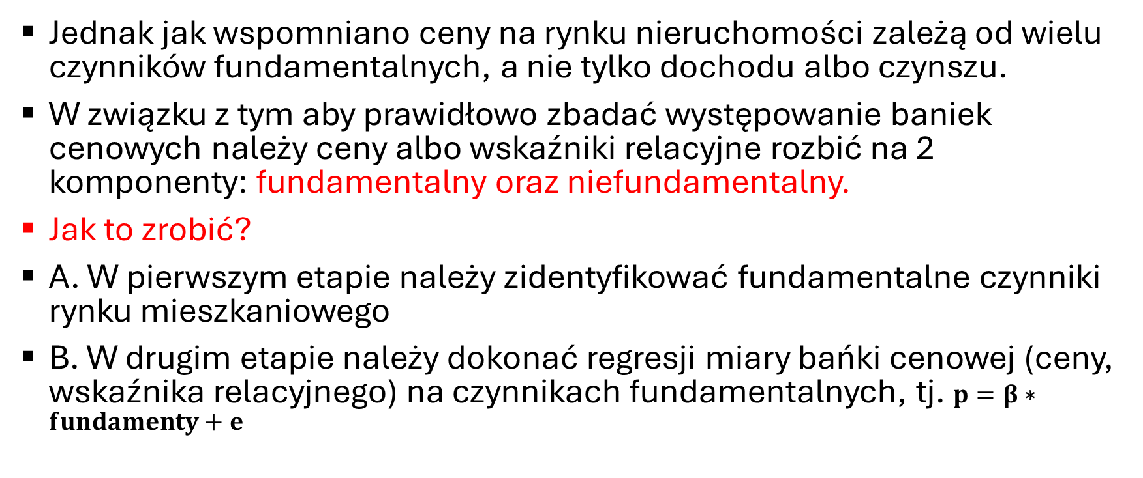
MIARY BAŃKI CENOWEJ
Jednak jak wspomniano ceny na rynku nieruchomości zależą od wielu czynników fundamentalnych, a nie tylko dochodu albo czynszu.
W związku z tym aby prawidłowo zbadać występowanie baniek cenowych należy ceny albo wskaźniki relacyjne rozbić na 2 komponenty: fundamentalny oraz niefundamentalny.
Jak to zrobić?
A. W pierwszym etapie należy zidentyfikować fundamentalne czynniki rynku mieszkaniowego
B. W drugim etapie należy dokonać regresji miary bańki cenowej (ceny, wskaźnika relacyjnego) na czynnikach fundamentalnych, tj. $p=β∗fundamenty+e$
Rynek nieruchomości
Wykład

Slide 64
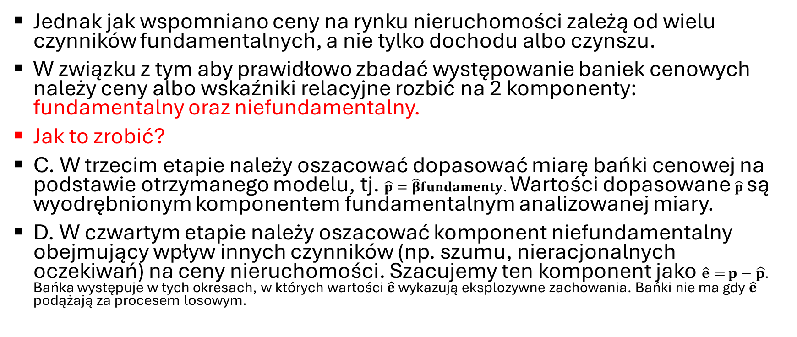
MIARY BAŃKI CENOWEJ
Jednak jak wspomniano ceny na rynku nieruchomości zależą od wielu czynników fundamentalnych, a nie tylko dochodu albo czynszu.
W związku z tym aby prawidłowo zbadać występowanie baniek cenowych należy ceny albo wskaźniki relacyjne rozbić na 2 komponenty: fundamentalny oraz niefundamentalny.
Jak to zrobić?
C. W trzecim etapie należy oszacować dopasować miarę bańki cenowej na podstawie otrzymanego modelu, tj. $\hat{p}=\hat{β}fundamenty$. Wartości dopasowane $\hat{p}$ są wyodrębnionym komponentem fundamentalnym analizowanej miary.
D. W czwartym etapie należy oszacować komponent niefundamentalny obejmujący wpływ innych czynników (np. szumu, nieracjonalnych oczekiwań) na ceny nieruchomości. Szacujemy ten komponent jako $\hat{e}=$ $p−\hat{p}$. Bańka występuje w tych okresach, w których wartości $\hat{e}$ wykazują eksplozywne zachowania. Bańki nie ma gdy $\hat{e}$ podążają za procesem losowym.
Rynek nieruchomości
Wykład

Slide 65
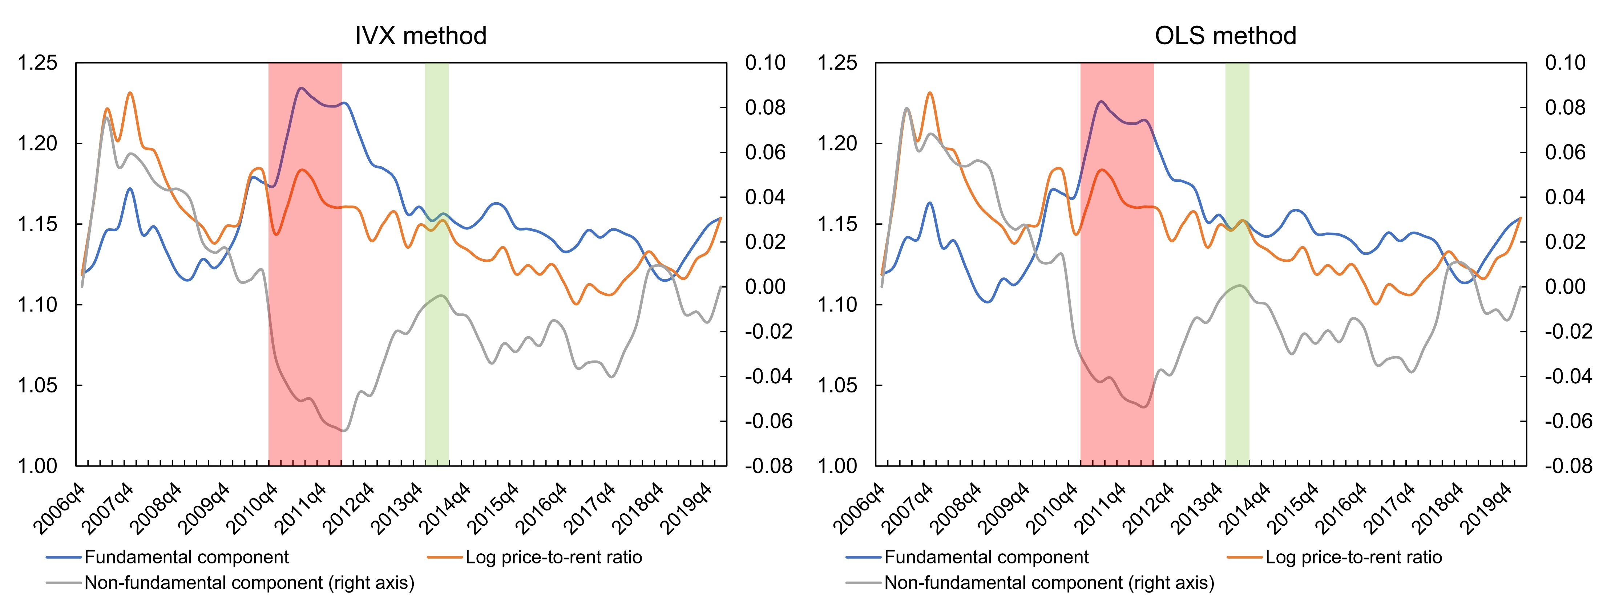
Przykład POLSKI
Rynek nieruchomości
Wykład

Slide 66
NEGATYWNA BAŃKA CENOWA
Negatywna bańka cenowa – sytuacja gdy obserwowane wartości miary są poniżej ich wartości fundamentalnych, a komponent niefundamentalny wykazuje eksplozywne zachowania w dół. Bańka ta może wynikać z bardzo pesymistycznych prognoz inwestorów.
Rynek nieruchomości
Wykład

Slide 67
DOSTĘPNOŚĆ MIESZKANIOWA
Mateusz Tomal
Rynek nieruchomości
Wykład

Slide 68
Dostępność mieszkaniowa
Koncept dostępności mieszkaniowej odzwierciedla zdolność uczestników rynku mieszkaniowego do pozyskania mieszkania w formie własności lub najmu.
Z punktu widzenia nabywcy mieszkania analizujemy jaka jest relacja pomiędzy ceną za 1 m2 mieszkania oraz miesięcznym dochodem lub pomiędzy cenę całego mieszkania i rocznym dochodem (price-to-income (PTI) ratio).
Gdy analizujemy wartości roczne dochodu wtedy PTI oznacza liczbę lat, którą gospodarstwo domowe musi pracować aby kupić mieszkanie (przy założeniu, że cały dochód przeznaczony jest na zakup mieszkania).

Slide 69
Dostępność mieszkaniowa
Z punktu widzenia najemcy mieszkania analizujemy jaka jest relacja pomiędzy ceną miesięczną najmu oraz miesięcznym dochodem (rent-to-income (RTI) ratio). W tym przypadku wskaźnik RTI mówi o tym czy gospodarstwo domowe jest w stanie pokryć miesięczny czynsz najmu ze swojego dochodu. Przyjmuje się, że gospodarstwo domowe nie powinno wydawać więcej niż 30% swojego dochodu na najem.
Im mniejsze wartości PTI oraz RTI tym dostępność mieszkaniowa jest większa.

Slide 70
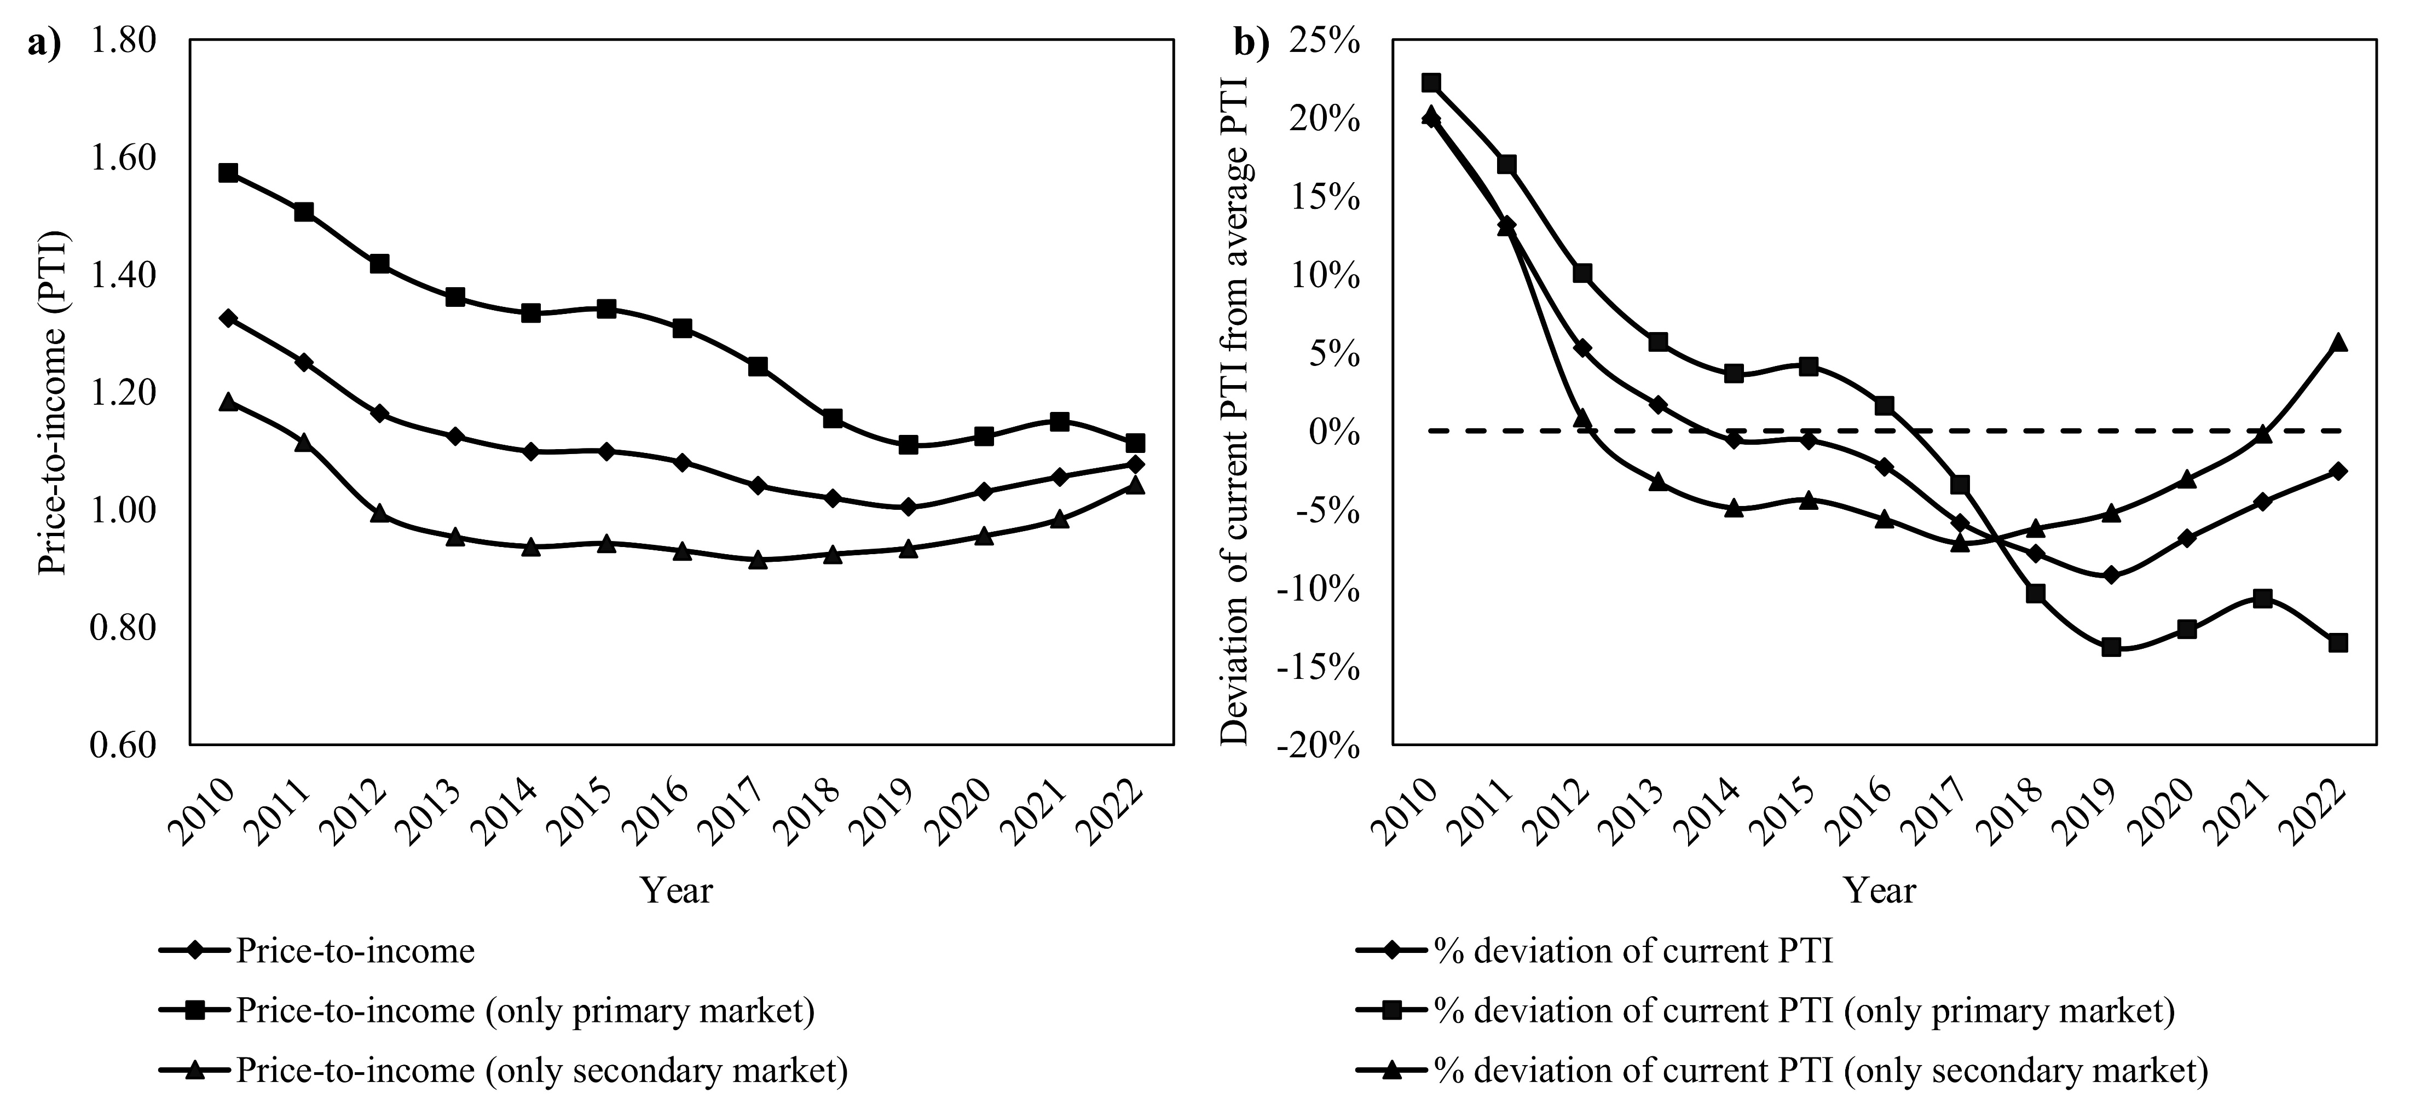
PTI dla Polski

Slide 71
Housing affordability index (HAI)
HAI bada w jakim stopniu gospodarstwo domowe może pozwolić sobie na zakup mieszkania finansując go kredytem hipotecznym, tzn. czy będzie je stać na pokrycie miesięcznych wydatków związanych z kredytem.
HAI bierze pod uwagę fakt, że gospodarstwo domowe przeznacza tylko część swojego dochodu na wydatki związane z zakupem mieszkania.

Slide 72
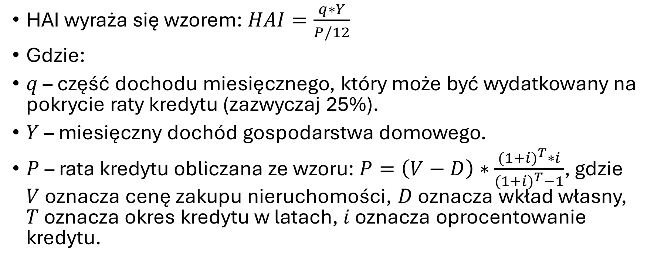

Housing affordability index (HAI)
HAI wyraża się wzorem: $HAI=\frac{q∗Y}{P/12}$
Gdzie:
$q$ – część dochodu miesięcznego, który może być wydatkowany na pokrycie raty kredytu (zazwyczaj 25%).
$Y$ – miesięczny dochód gospodarstwa domowego.
$P$ – rata kredytu obliczana ze wzoru: $P=\left(V−D\right)∗\frac{{(1+i)}^{T}∗i}{{(1+i)}^{T}−1}$, gdzie $V$ oznacza cenę zakupu nieruchomości, $D$ oznacza wkład własny, $T$ oznacza okres kredytu w latach, $i$ oznacza oprocentowanie kredytu.

Slide 73
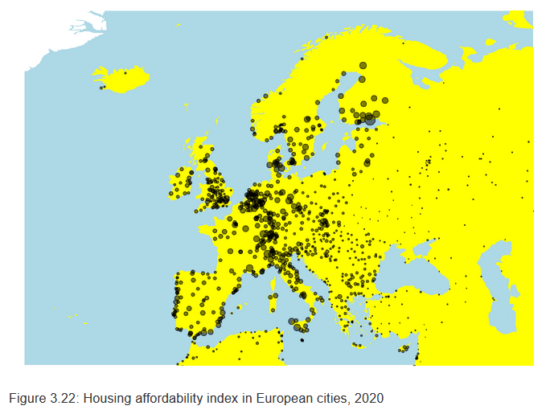
Housing affordability index (HAI)
Źródło: https://kkholodilin.github.io/Test_HE/ch-Market.html#sec:Affordability

Slide 74
Zadanie 1
Przyjmijmy średnią cenę mieszkania w Krakowie na poziomie 15 tys. zł za 1 m2.
Przyjmijmy, że chcemy kupić mieszkanie o powierzchni 55 m2 na rynku wtórnym.
Przyjmijmy, że średnie oprocentowanie kredytu hipotecznego wynosi 6% a wkład własny wynosi 15% ceny zakupu nieruchomości.
Przyjmijmy kredyt hipoteczny na 30 lat.
Przyjmijmy, że zakupu dokonuje para z dochodem netto na poziomie 10 tys. złotych. Po pokryciu kosztu najmu oraz innych wydatków zostaje jej 15% tego dochodu.
Czy to gospodarstwo domowe będzie stać na spłacenie raty kredytu? (tj. ile wyniesie HAI?) - Pytanie 1.
Ile wynosiła średnia HAI pomiędzy 1,2,3 i 4 kwartałem 2024 biorąc pod uwagę średnią cenę mieszkania raportowaną w BDL (https://bdl.stat.gov.pl/bdl/start)? - Pytanie 2.
https://forms.gle/oJJFBATR5xSopByK8 - zbieranie odpowiedzi.

Slide 75
Zadanie 2
Ile wynosi RTI w Krakowie przyjmując dochód gospodarstwa domowego wynoszący 10 tys. zł dla mieszkania 50 m2. Należy znaleźć informacje o przeciętnym czynszu za 1m2.

